Slide 1


Excel 2013
Prof. André Aparecido da Silva
Disponível em: http://www.oxnar.com.br/aulas

Slide 2
O programa
O Excel 2013 é um software (programa) capaz de elaborar planilhas de cálculos com fórmulas complexas, bem como representar as informações inseridas através de gráficos, proporcionando uma visão mais ampla dos valores contidos na planilha.

Slide 3
O programa
É muito utilizado nos dias atuais, pois é um aplicativo que pode ser utilizado por todos os funcionários de uma empresa, independente do setor de trabalho.
Um funcionário do estoque de uma loja, por exemplo, pode perfeitamente utilizar o Excel para controlar a entrada e saída dos produtos de um estoque.

Slide 4
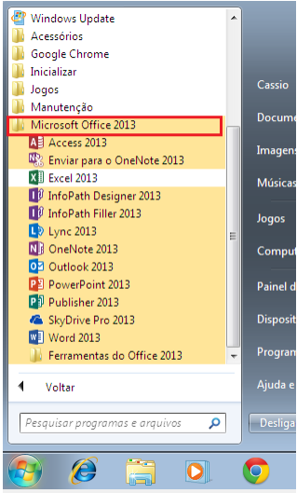
Para iniciar o Excel
Clique no Botão Iniciar, posicione o mouse ou clique sobre a opção Todos os Programas, clique em Microsoft Office 2013 e por fim selecione Excel 2013.

Slide 5
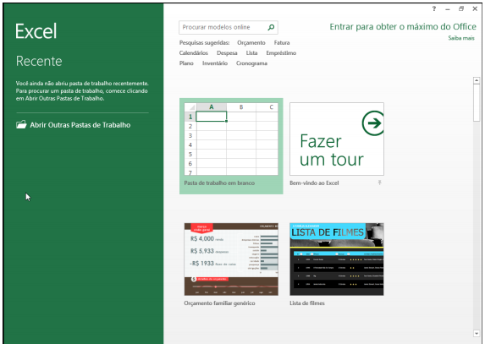
Em alguns instantes, a janela do Excel 2013 será aberta.

Slide 6
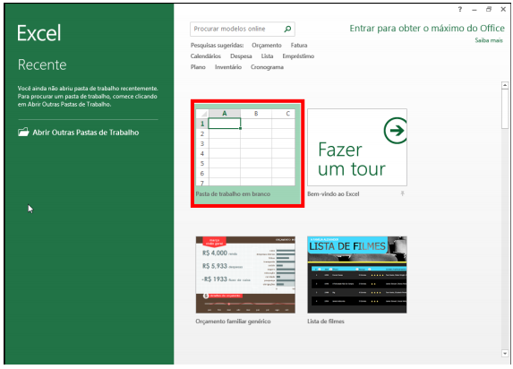
Dê um clique em Pasta de trabalho em branco.

Slide 7
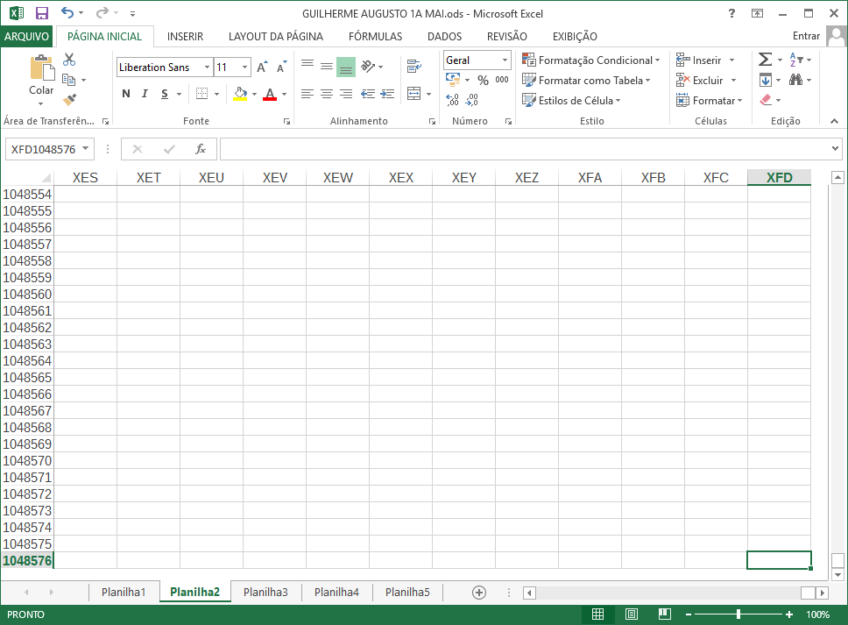
Tela também constituída de linhas e colunas
Colunas
Linhas

Slide 8
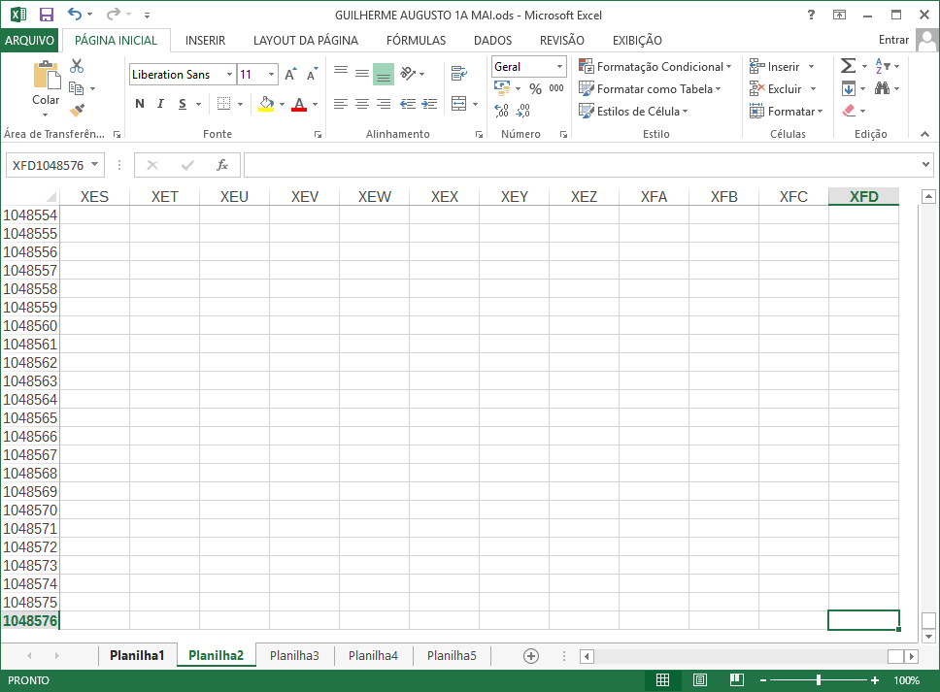
A tela também é composta por diversas “pastinhas”

Slide 9
Área de Trabalho
Através desta área, podemos elaborar nossas planilhas de cálculo, inserir gráficos e figuras.

Slide 10
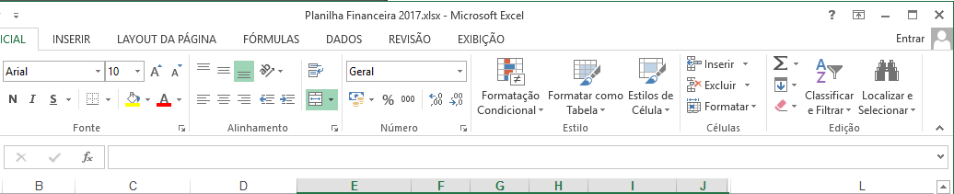
Barra de Fórmulas
Nela podemos inserir fórmulas para realização de cálculos.

Slide 11
A barra de formulas

Slide 12
Indicativo de células selecionadas

Slide 13
Vamos conhecer um pouco a área de trabalho do Excel e algumas funções de suas guias

Slide 14
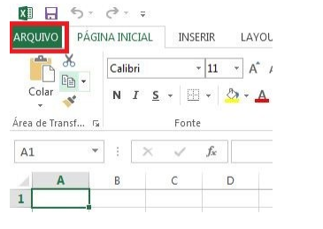
Botão de Arquivo
Através do botão Arquivo é possível criar um novo documento, abrir, salvar, imprimir, compartilhar e ainda opções gerais de trabalho do Excel.

Slide 15
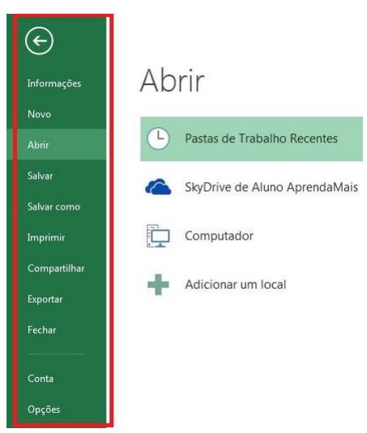
Botão Arquivo

Slide 16
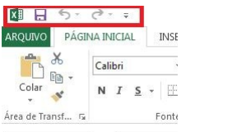
Barra de ferramentas de acesso Rápido
Possui por padrão alguns comandos executados com frequência, como Salvar, Desfazer e Refazer.

Slide 17
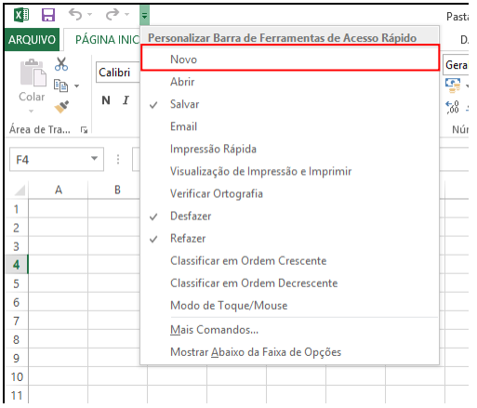
Você pode adicionar ou retirar comandos se Barra de Ferramentas de Acesso Rápido, observe a imagem abaixo explicando como fazer.
Selecione os ícones que você desejar que apareçam na barra de acesso rápido.

Slide 18
Barra de Fórmulas
Nela podemos inserir fórmulas para realização de cálculos.

Slide 19
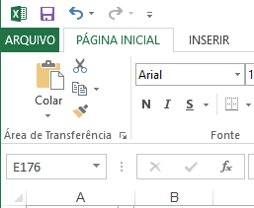
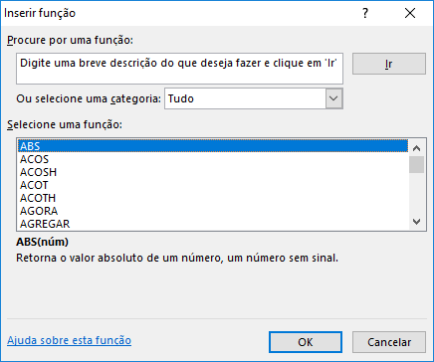
O assistente de funções

Slide 20
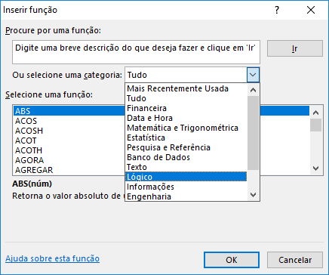
Funções por categoria

Slide 21
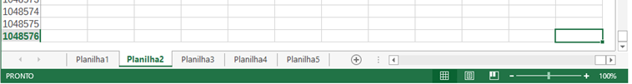
Barra de Zoom
Pode-se arrastar o controle deslizante ou clicar nos botões Ampliar, para modo a ter uma melhor visualização, ou Reduzir o tamanho do conteúdo na folha de cálculo, de modo a visualizar mais conteúdo.

Slide 22
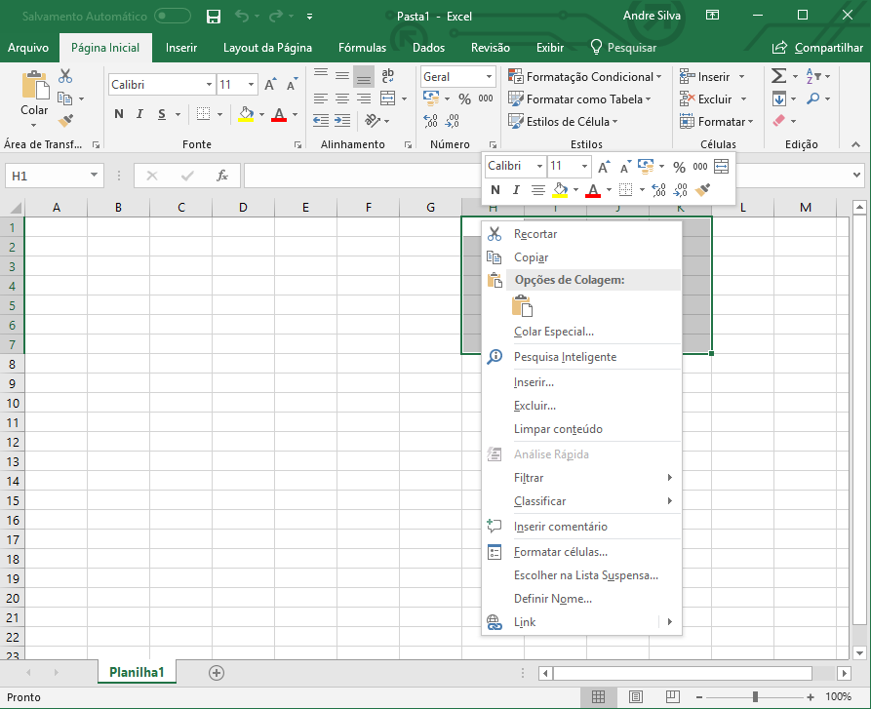
FORMATANDO AS CELULAS

Slide 23
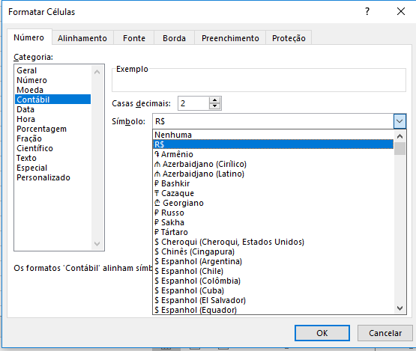
FORTANDO COMO NÚMEROS

Slide 24
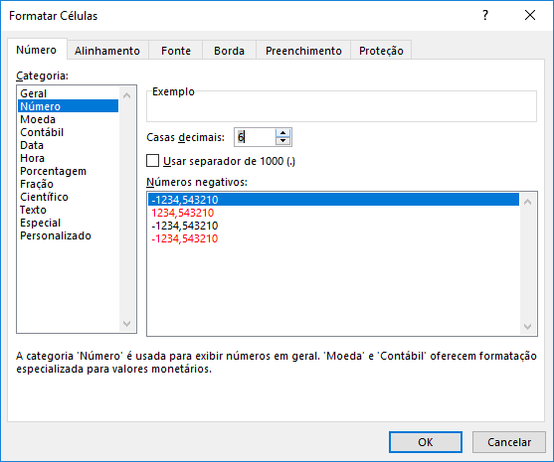
ALTERANDO A QUANTIDADE DE CASAS DECIMAIS

Slide 25
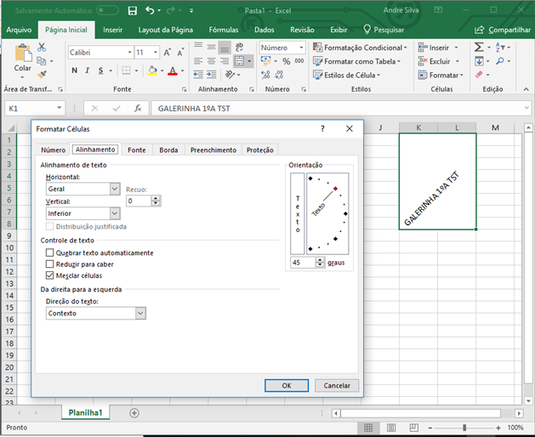
ALINHAMENTO DO TEXTO NAS CELULAS E MESCLA DE CELULAS

Slide 26
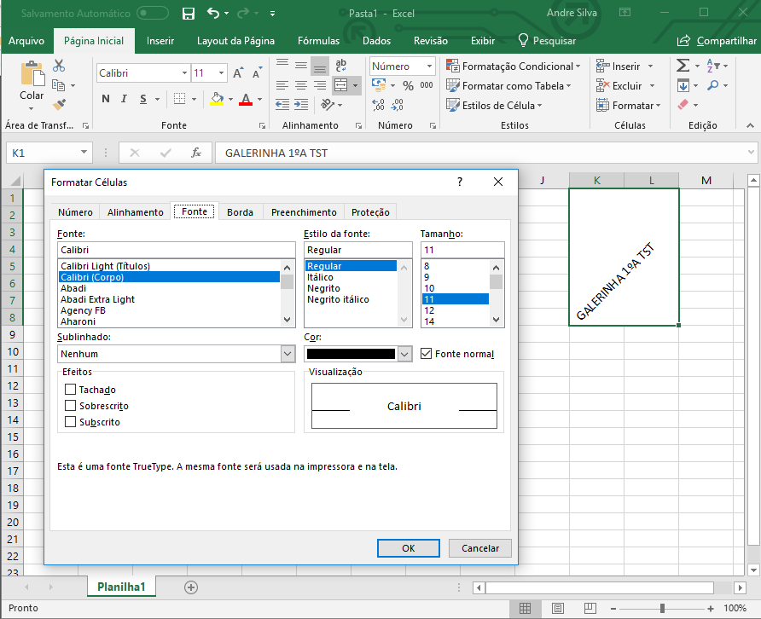
FORMATANDO A FONTE NAS CÉLULAS

Slide 27
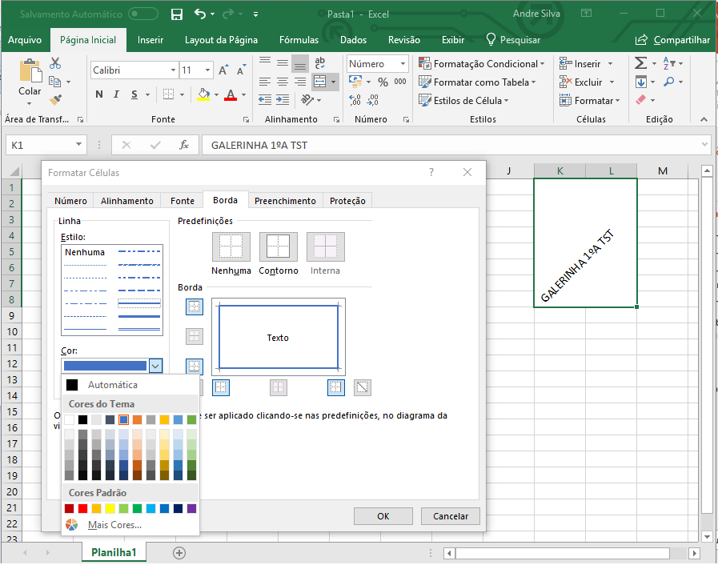
FORMATANDO AS BORDAS DAS CÉLULAS

Slide 28
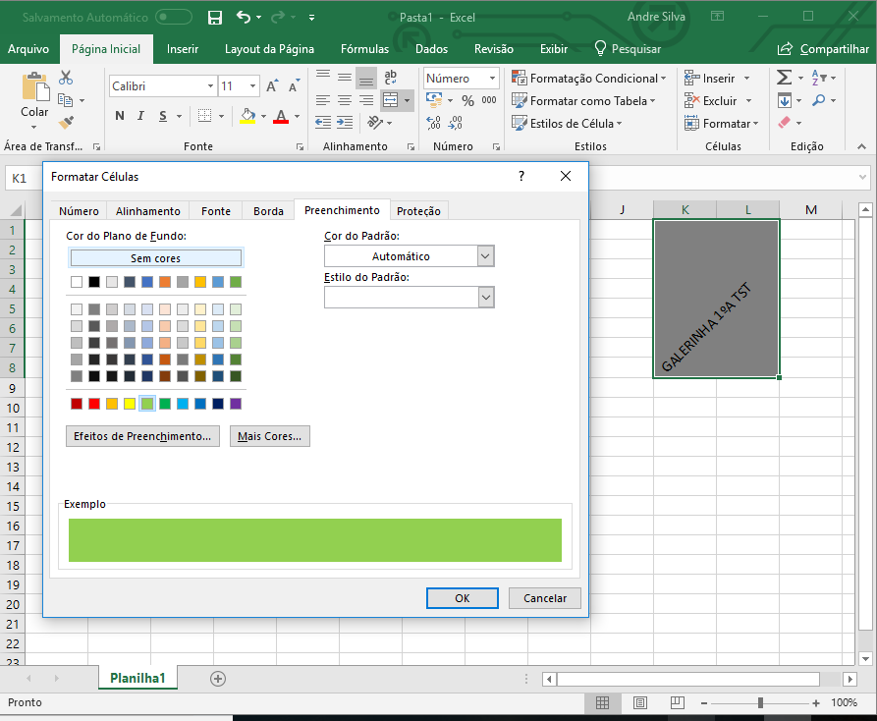
FORMATANDO O PLANO DE FUNDO

Slide 29
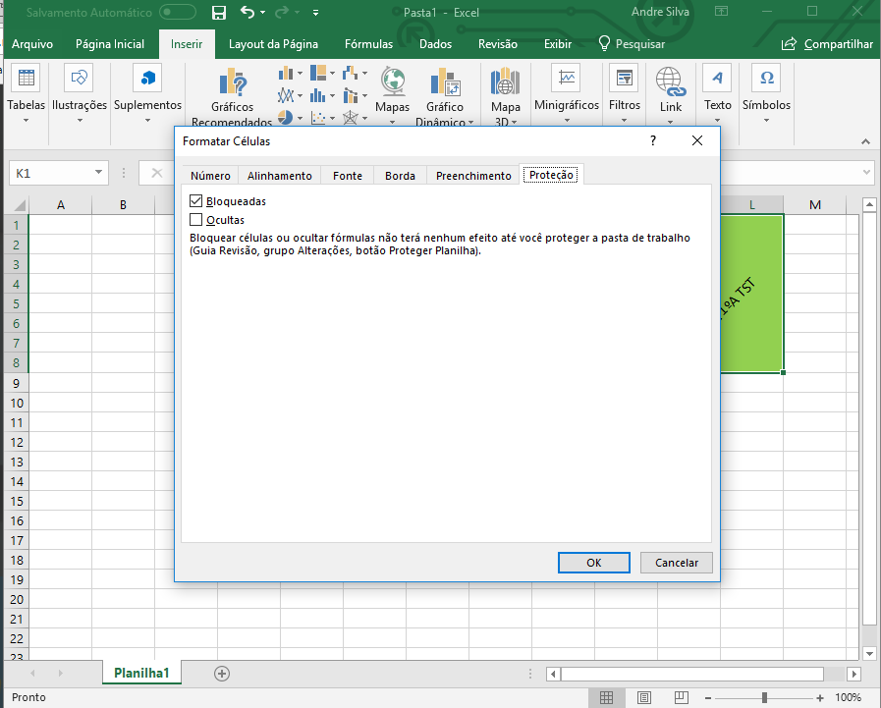
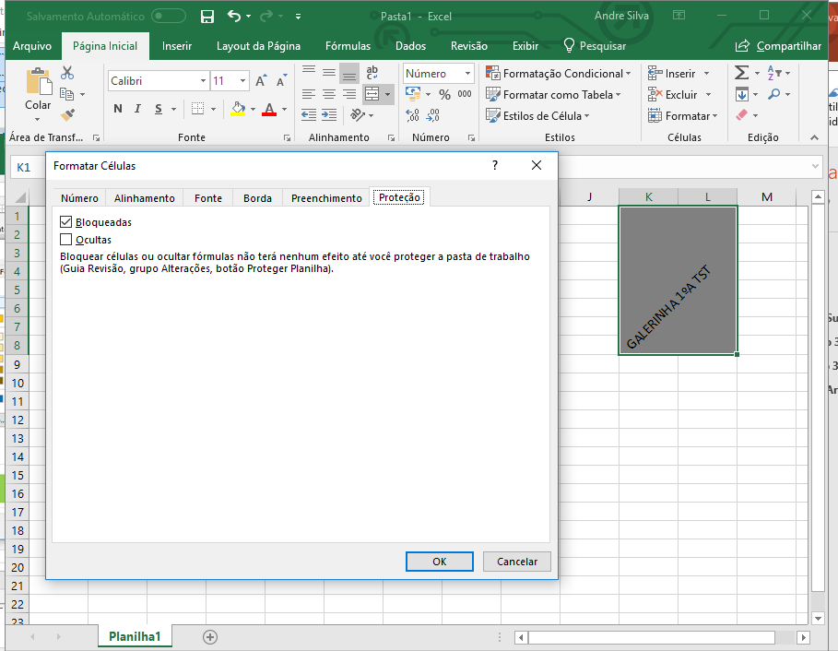
PROTEÇÃO DAS CELULAS

Slide 30
ALGUMAS FUNÇÕES E FORMULAS

Slide 31
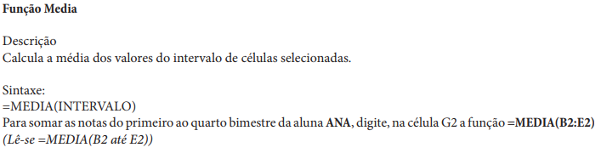
FUNÇÃO MÉDIA

Slide 32
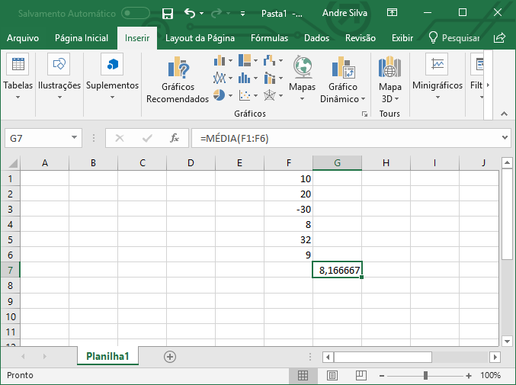
EXECUTANDO A FUNÇÃO MÉDIA

Slide 33
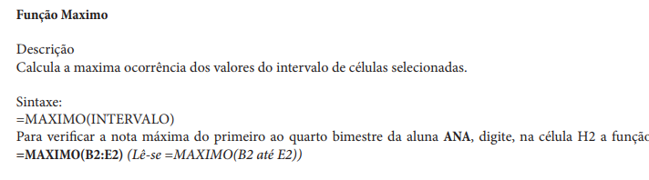
FORMULA MÁXIMO

Slide 34
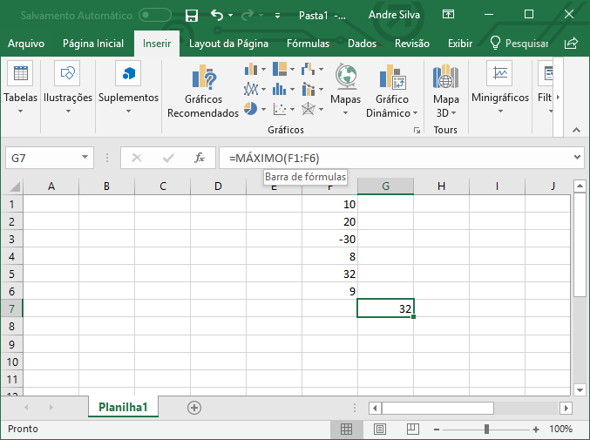
EXECUTANDO A FORMULA MÁXIMO

Slide 35
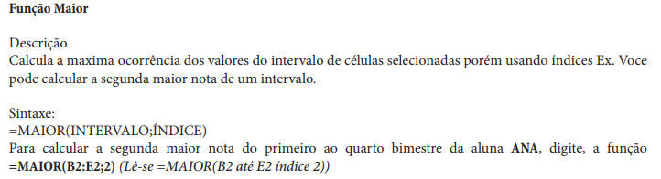
FUNÇÃO MAIOR

Slide 36

EXECUTANDO A FUNÇÃO MAIOR

Slide 37
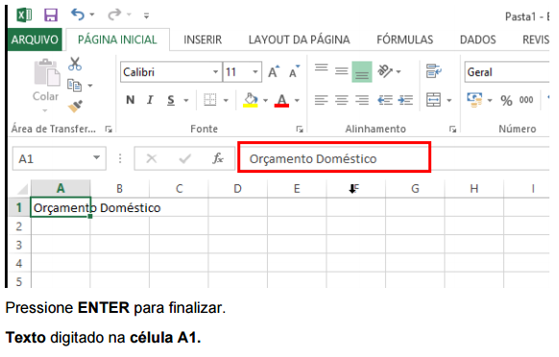
Elaborando a planilha

Slide 38
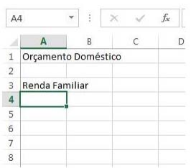
Selecione a célula A3. Com a célula selecionada, digite Renda Familiar e pressione ENTER.

Slide 39
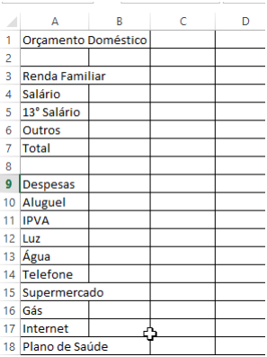
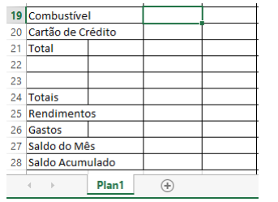
Digite os dados da coluna A, como mostra a imagem abaixo.

Slide 40
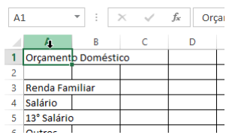
Quando uma nova planilha é iniciada no Excel todas as colunas possuem a mesma largura. Observe que o texto da célula A1 chega até a coluna B1.

Slide 41
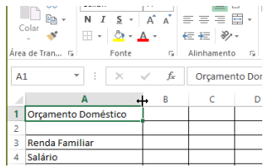
Posicione a seta do mouse entre as colunas A e B, Quando surgir duas setas, clique e segure o clique arrastando para o lado que desejar.

Slide 42
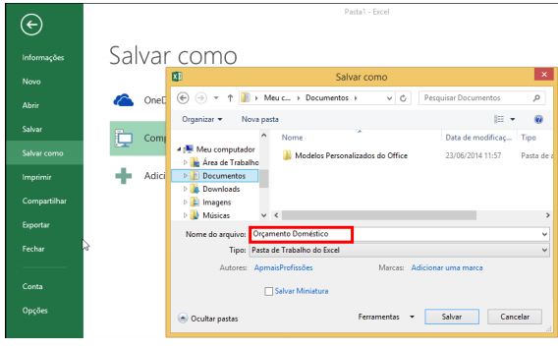
Salvando o documento

Slide 43
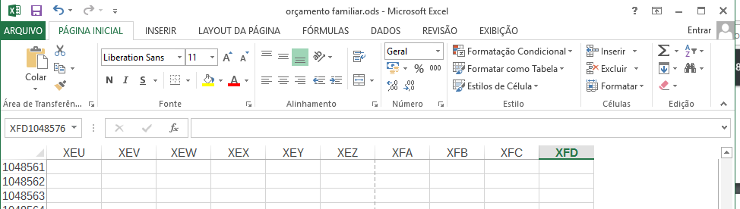
Após salvar a planilha, o Excel exibe na Barra de Título o nome da pasta de trabalho.

Slide 44
Apenas na primeira vez que a pasta de trabalho está sendo salva é necessário esse procedimento, a partir de agora basta clicar em Salvar da Barra de Ferramentas de Acesso Rápido ou pressionando as teclas CTRL + B.

Slide 45
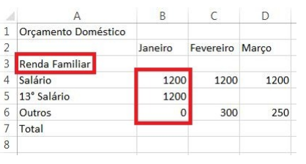
Vamos somar a Renda Familiar, e isso requer uma fórmula que utilize os valores do Salário, 13° Salário e Outro, conforme mostra figura abaixo.
Não podemos esquecer que toda e qualquer fórmula inserida no Excel deverá ser iniciada pelo sinal de igual "=".

Slide 46
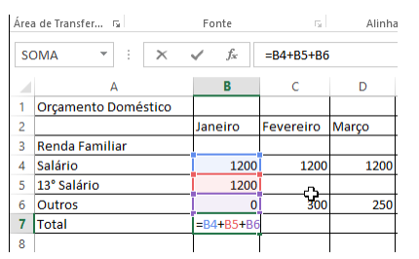
Para finalizar pressione ENTER

Slide 47
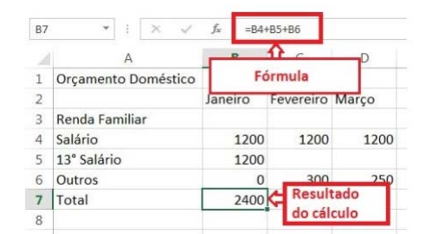
Observe como irá ficar sua planilha após inserir a fórmula

Slide 48
Agora teríamos que fazer o mesmo cálculo para os outros meses. Existe outra maneira de fazer isso que é copiando a fórmula para as outras células. É um processo mais rápido, além de evitaria o risco de digitação errada da fórmula.

Slide 49
Ao copiar as fórmulas, o próprio Excel faz o ajuste necessário das mesmas. Se estivermos copiando uma linha para baixo, todas as linhas que aparecem na fórmula também serão ajustadas, o mesmo ocorre para colunas.

Slide 50
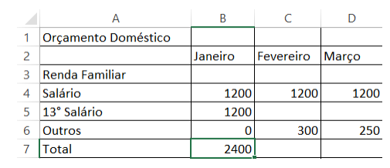
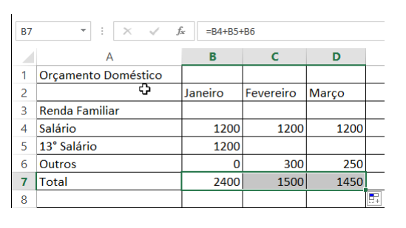
Células copiadas
Célula copiada

Slide 52
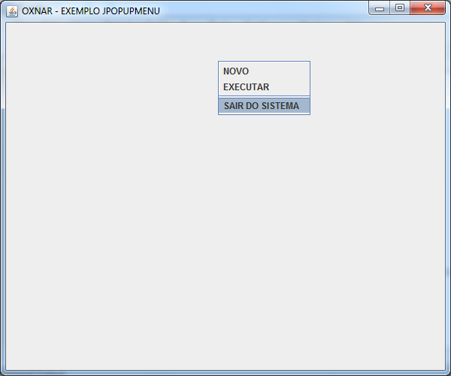
PLANILHAS DO GOOGLE DOCS
Prof. André Aparecido da Silva
Disponível em: http://www.oxnar.com.br/aulas

Slide 53
O EDITOR DE PLANILHAS DO GOOGLE
É visualmente semelhante a outros programas do gênero, e da mesma maneira possui recursos como:

Slide 54
O EDITOR DE PLANILHAS DO GOOGLE
• Escolher cor de fonte e de plano de fundo
• Inserir bordas
• Formatar células
• Inserir imagens e desenhos
• Inserir comentários
• Inserir gráficos
• Inserir pequenos aplicativos chamados de gadgets
• Inserir fórmulas e funções

Slide 55
PLANILHAS DO GOOGLE DOCS
ACESSE O SITE:
https://www.google.com/intl/pt-BR/sheets/about/

Slide 56

A SEGUINTE TELA SERÁ EXIBIDA

Slide 57
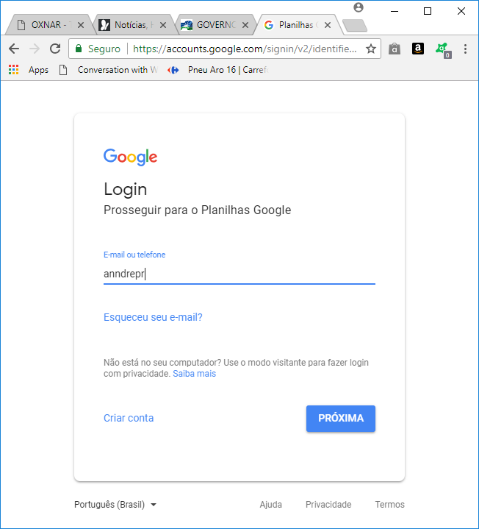
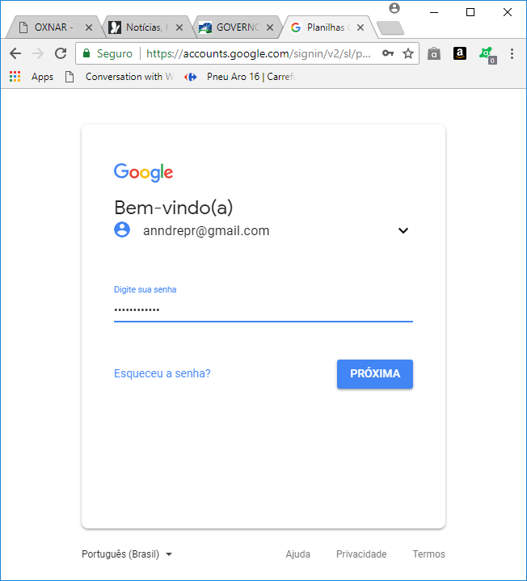
EFETUE LOGIN COM SUA CONTA DO GMAIL

Slide 58
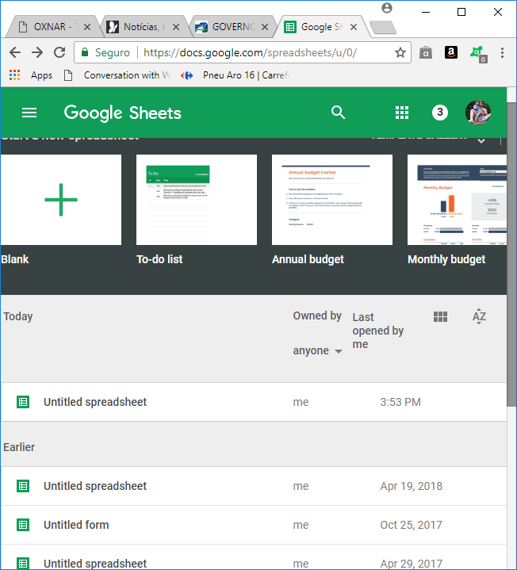
A seguinte tela será exibida
MODELOS DE PLANILHAS
PLANILHAS SALVAS

Slide 59
A seguinte tela será exibida
PLANILHA EM BRANCO E MODELOS DE PLANILHAS
PLANILHAS SALVAS

Slide 60
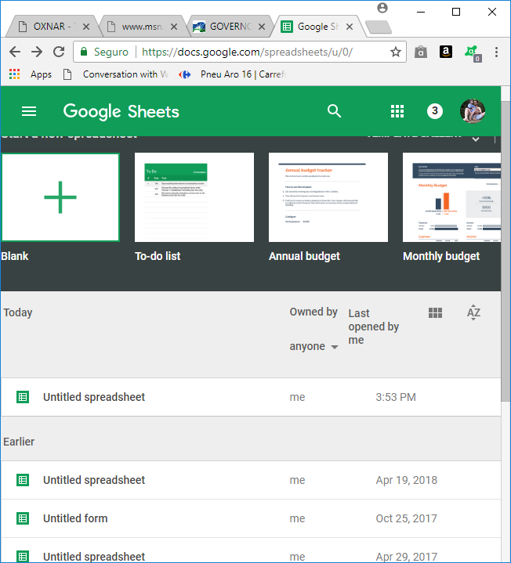
SELECIONANDO A OPÇÃO PLANILHA EM BRANCO
COM O MOUSE SELECIONE ESTA OPÇÃO.

Slide 61
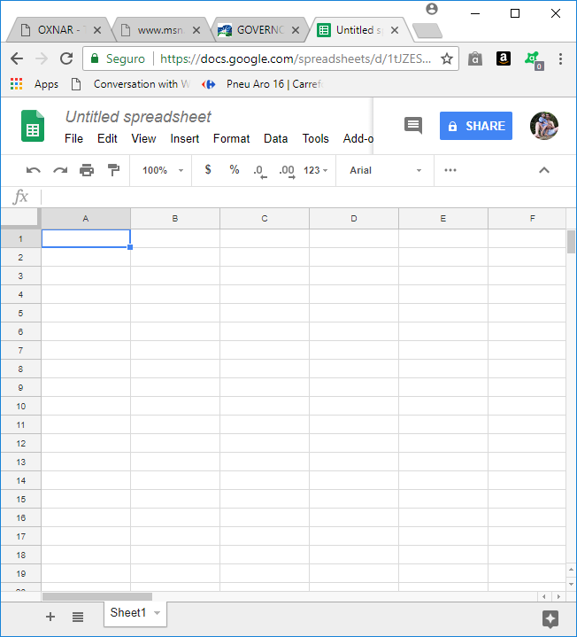
A SEGUINTE TELA SERÁ MOSTRADA
LINHAS
LINHAS

Slide 62
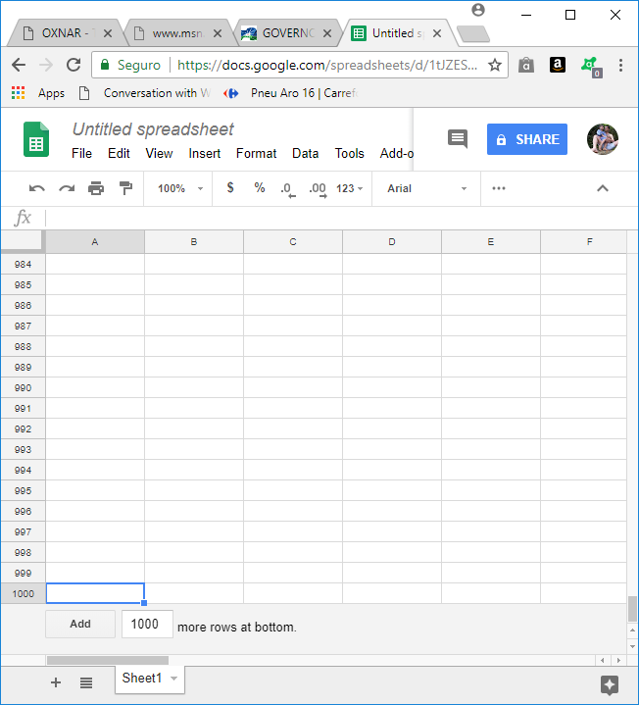
A SEGUINTE TELA SERÁ MOSTRADA
O ARQUIVO SÓ VEM COM 1000 LINHAS, MAS CASO NECESSÁRIO, VOCÊ PODE ADICIONAR MAIS LINHAS.

Slide 63
AS COLUNAS
AS COLUNAS SÃO IDENTIFICA-DAS DA LETRAS A ATÉ A LETRA Z.

Slide 64
AS COLUNAS
COLUNAS
COLUNAS

Slide 65
Congelando Células
Selecione as linhas/colunas que deseja congelar e acesse o menu Visualizar na opção congelar linhas e/ou congelar colunas.

Slide 66
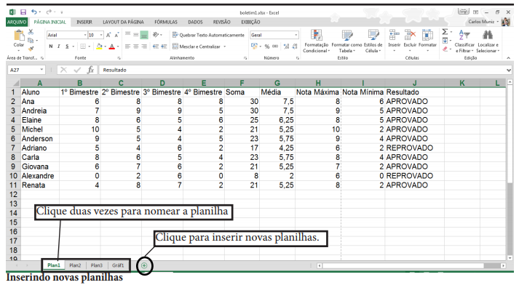
A TELA COMPLETA

Slide 67
Gráficos
O procedimento para construir gráficos a partir de uma tabela de folha de cálculo do Google Docs é o mesmo usado em qualquer outro editor de planilhas.
Ele oferece 8 diferentes tipos de gráficos e 28 subtipos.

Slide 68
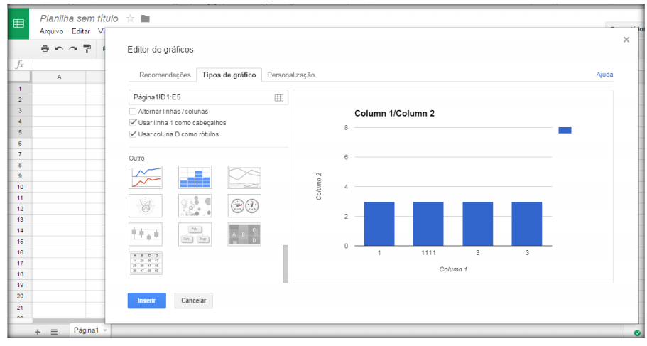
Para criar gráficos acesse: menu → Inserir → gráficos.

Slide 69
Escolha o tipo de gráfico nesta coluna da esquerda

Slide 70
FILTROS
Ainda dentro das planilhas existe uma ferramenta chamada Filtro que possibilita ver e analisar facilmente os dados de uma planilha.
Os filtros permitem ocultar os dados desnecessários.
Ao desativar o filtro, você ainda poderá ver todos os dados.

Slide 71
Os filtros básicos podem ser úteis nos seguintes casos:
Se você quiser que todos vejam um filtro específico ao abrir a planilha para visualização.
Se você quiser manter a classificação dos dados após usar o filtro.

Slide 72

Para acessar Filtros acesse o menu Dados.

Slide 73

ALGUMAS FORMULAS

